Slide 1


Éclipse Solaire
Réalisé par Haron Bouamama

Slide 2
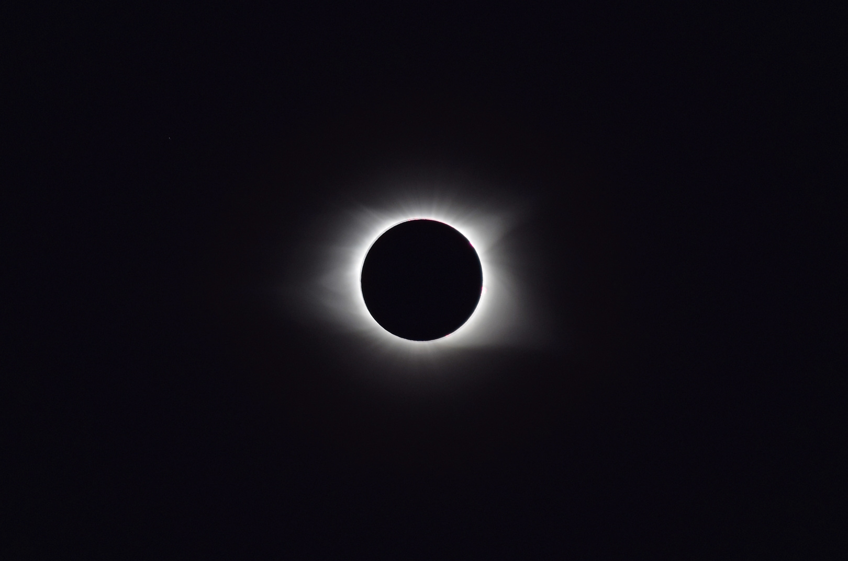
6 Minutes
38.86 Secondes
C'est l'éclipse solaire totale la plus longue du 21e siècle, survenue le 22 juillet 2009.

Slide 3

Sommaire
I) Qu’est-ce qu’une éclipse solaire ?
II) Eclipse solaire totale, partielle ou annulaire : comment ça marche ?
III ) Les éclipses dans les croyances et la culture

Slide 4


Éclipse solaire

Slide 5
Éclipse solaire
PÉNOMBRE
une ombre qui s'agrandit
au fur et à mesure qu'elle atteint la Terre
OMBRE
une ombre qui devient plus petite
au fur et à mesure qu'elle atteint la Terre

Slide 6
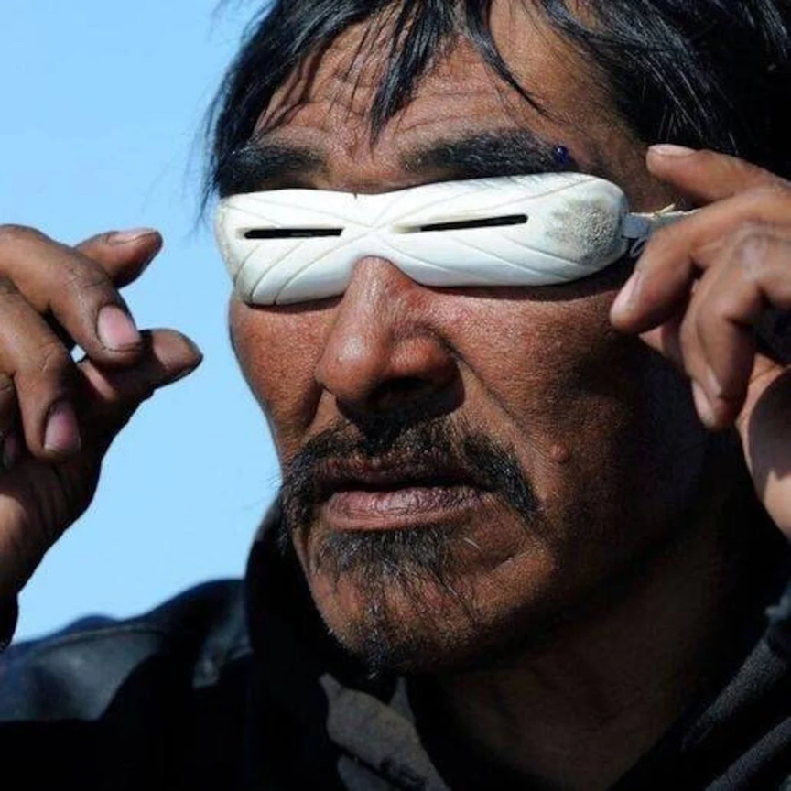
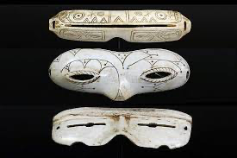

Slide 7

Eclipse solaire totale, partielle ou annulaire : comment ça marche ?

Slide 8
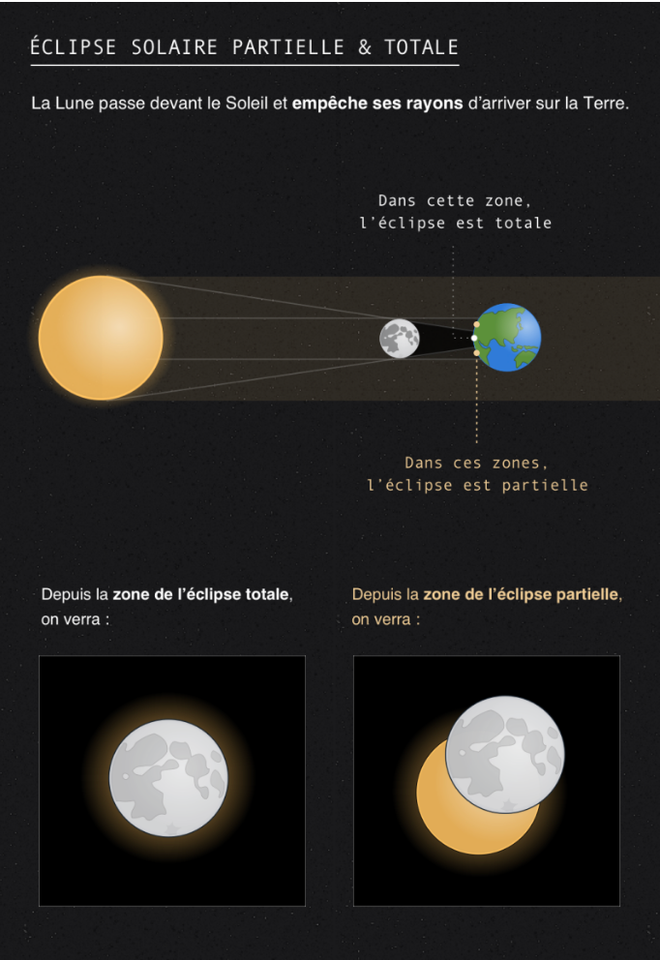
Totale

Slide 10
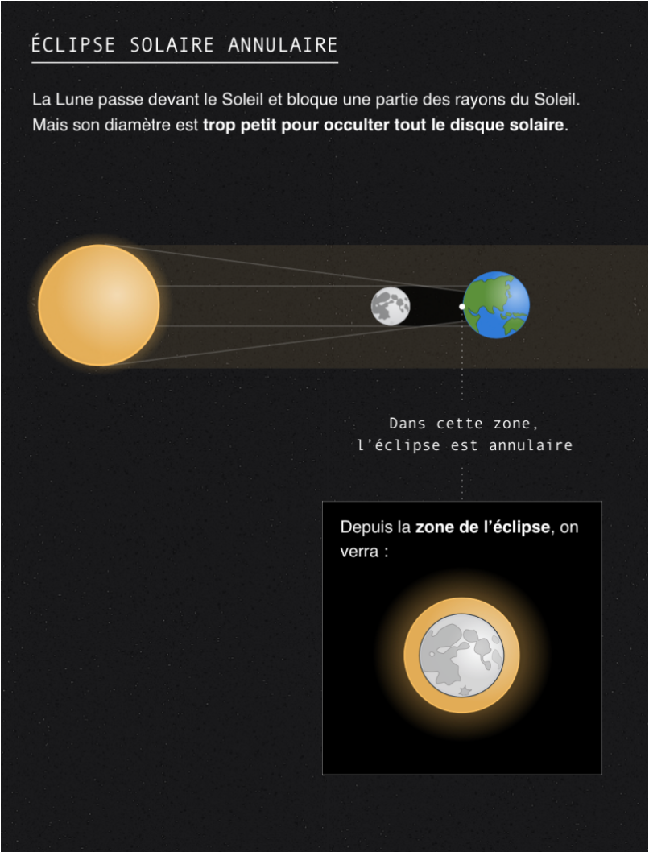
Annulaires

Slide 11
Les éclipses dans
les croyances et les cultures

Slide 12
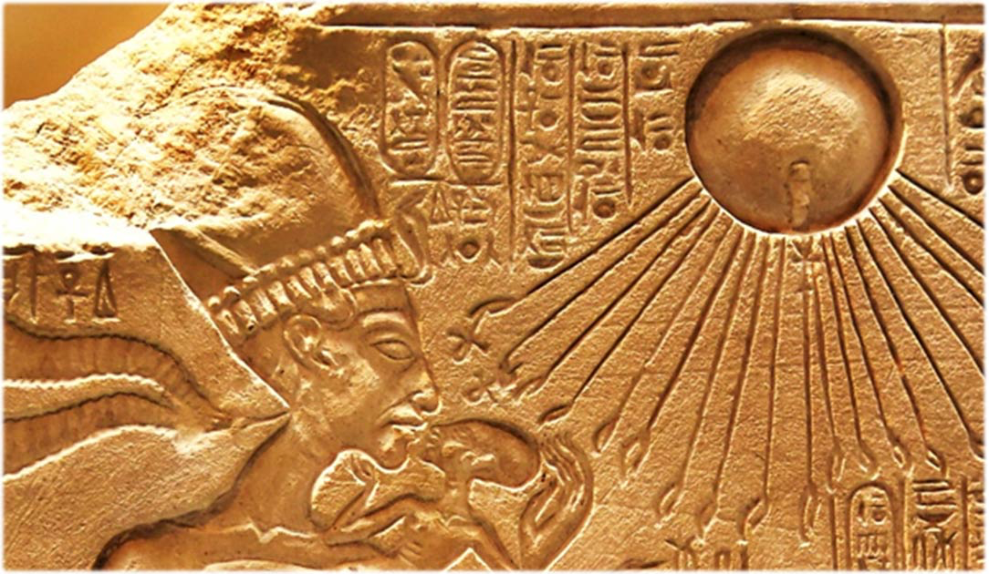
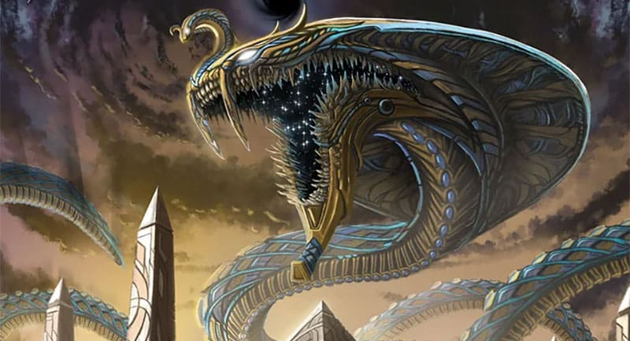
Égypte antique

Slide 13
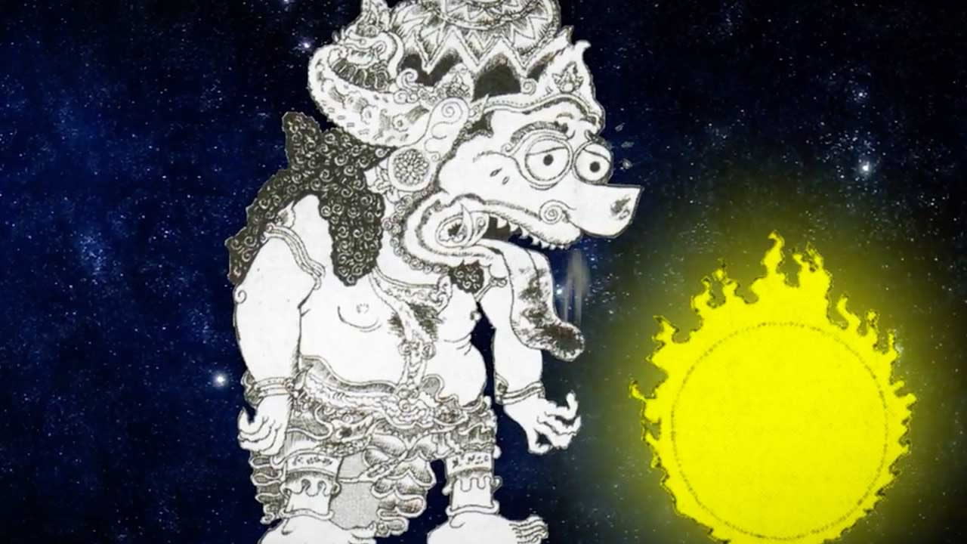

Vietnam

Slide 14

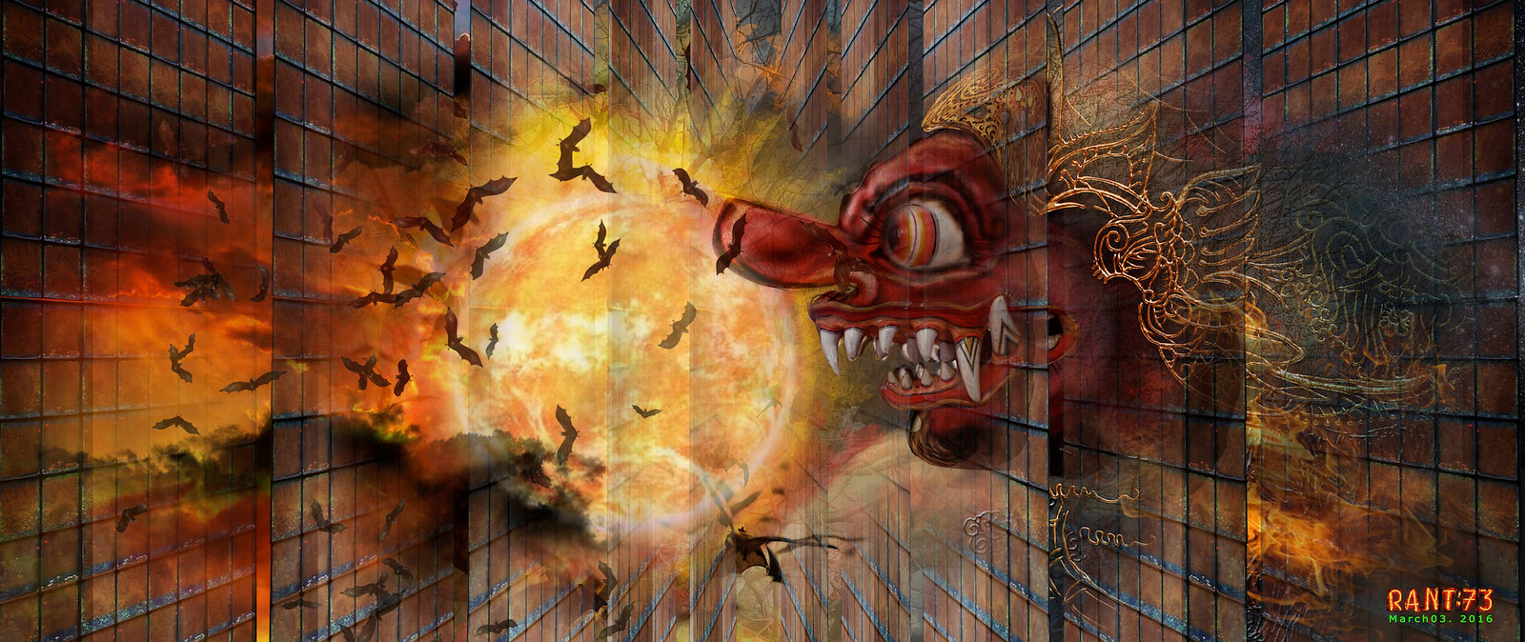
Indonésie

Slide 15
CONCLUSION

